Slide 1
Systèmes Informatiques FICHIERS ET STOCKAGES DE MASSE
G.BERTHELOT

Slide 2
Fichier : définition
données
attributs ou méta données (groupées dans un descripteur)
  accessibles par l'utilisateur
  noms (permettent l'identification du fichier par les utilisateurs)
  type (fichier régulier, fichier spécial, répertoire, tube ...)
  taille (des donées)
  dates d'accès (création, consultation, modifications)
  droits d'accès
  pointeur de position
  accessibles par le système
  identificateur (permet l'identification du fichier par le système)
  localisation des données sur le dispositif de stockage
  nombre d'ouverture en cours

Slide 3
Fichier : définition
données = collection ordonnée de données structurées, toutes de même taille
données structurées = enregistrement logique (record)
la donnée structurée est le composant unitaire du fichier
la donnée structurée est l'unité d'accès en lecture ou en écriture
Fréquent : donnée structurée = octet

Slide 4
Fichier : opérations
Créer
    commande touch, appel noyau creat
Détruire
    commande rm, appel noyau fctntl
lire (après ouverture)
    commande read, appel libc fread appel noyau read
écrire (après ouverture)
    commande cat, appel libc fwrite, appel noyau write
positionner le pointeur de lecture écriture (après ouverture)
    appel libc fseek, appel noyau lseek
verrouiller, déverrouiller (après ouverture)
    appel libc lockf, appel noyau flock
tronquer (après ouverture)
    appel noyau truncate

Slide 5
Fichier : remarques
un fichier doit généralement être ouvert avant d'y accèder (permet de factoriser la vérification des droits d'accès et le chargement des méta données)
un fichier ouvert est manipulé à travers un identificateur (file descriptor, handle)
un fichier peut-être ouvert en lecture et/ou en écriture simultanément par plusieurs processus, mais on s'expose alors à des interférences (race conditions) qui peuvent conduire à des incohérences dans le contenu du fichier
Il est possible de prévenir toute incohérence en utilisant des verrous (locks) sur les parties qui ne doivent pas être partagées.

Slide 6
Répertoire : définition
répertoire (directory)
    fichier particulier (géré par le système) permettant l'accès aux méta-données des fichier
    structure
      soit collection des descripteurs de fichier
      soit table de correspondance nom <=> identificateur qui permet d'accèder au descripteur de fichier

Slide 7
Répertoire : opérations
créer un fichier
supprimer un fichier
renommer un fichier
lister
traverser
servir de point de montage

Slide 8
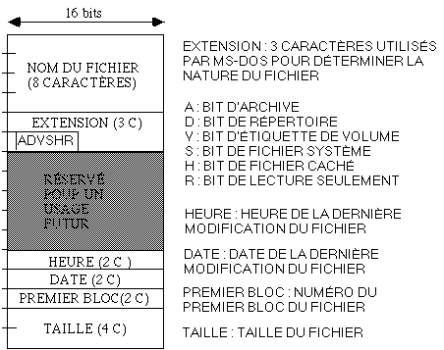
Répertoire : structure FAT
suite de descripteurs de fichiers

Slide 9
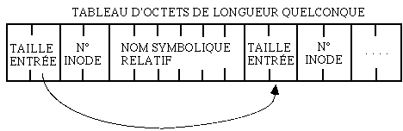
Répertoire : structure UFS
suite de correspondances: (nom <=> inode)

Slide 10
Supports de stockage
Disque dur local,
Solid State Disk, clé USB (mémoire flash)
Disque dur distant (volume NFS)
Disques optiques (CD-ROM, DVD)
Bandes magnétiques
robots de stockage

Slide 11
Supports de stockage: évolutions
Disque dur local (HDD),
    1985 : 5Mo,20ms, 2 Mo/s, 100$/Mo;
    2008 : 500Go, 5ms, 100Mo/s, 0.0001$/Mo
Solid State Disque
    60Go, 0.5ms, 100Mo/s, 0.005$/Mo
Bandes magnétiques
    1 To
Disques optiques
    50 Go, ,72Mo/s

Slide 12
Disque dur : interface
SCSI : Smal Computer System Interface
EIDE : Extended Integrated Drive Electronics
ATA : Advanced Techology Attachment
SATA : Serial Advanced Techology Attachment

Slide 13
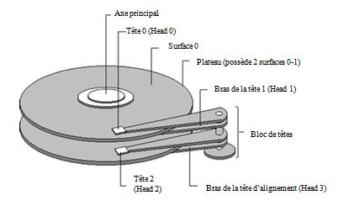
Disque dur: structure mécanique

Slide 14
Structure d'un disque
secteurs
secteurs
tête de lecture-écriture
secteurs
bras pivotant
secteurs
secteurs
secteurs
"peigne" pivotant
portant les têtes de
lecture-écriture
axe de rotation

Slide 15
Linéarisation des secteurs
nolinéaire = nosec + noface x nbsec + nopiste x nbsec x nbface
secteur 1
secteur 2
piste 0
face 0
piste 1
secteur 64
secteur 0
piste 2
secteur 128
secteur 16
secteur 15
secteur 31
secteur 34
face 1
piste 0
secteur 33
face 2
piste 1
secteur 32
piste 2
secteur 48
secteur 47
secteur 63
face 3
nosec = nolinéaire mod nbsec, noface =(nolinéaire / nbsec) mod nbface nopiste = nolinéaire / (nbsec x nbface)

Slide 16
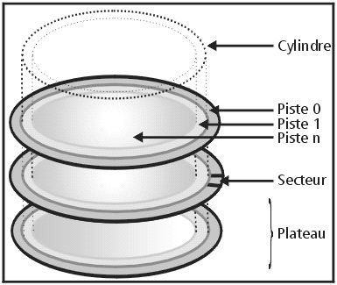
Structure d'un disque

Slide 17
caches-tampons-buffer
contrôleur disque (mémoire interne)
gestion de fichiers noyau (buffers; RAM)
facultatif
struct FILE
struct FILE
processus application 2
application 1

Slide 18
caches tampons buffers
cache contrôleur : pour les performances
buffer cache noyau
  empaquetage, dépaquetage (passage enregistrement physique(bloc)) <=> enregistrement logique (donnée stucturée, octet))
  permet de conserver l'unicité en cas de partage
  assure un bon niveau de performance (réutilisation de blocs, lecture en avance)
tampon processus application : pour les performances (moins d'appels noyau)

Slide 19
Disque dur : formatage
formatage physique
    inscription sur le disque d'informations permettant de repérer, d'identifier, de vérifier chaque secteur
      en-tête (header) : numéro de secteur
      en-queue (trailer) : code de contrôle (ou de correction)
    détection des secteurs inutilisables (bad sectors) et redirection sur des secteurs de réserve
    remarque : ces informations ne sont utilisées que par le contrôleur de disque

Slide 20
Disque dur: partitionnement
table des partitions
type size start
0
0
partition 1
partition 1
secteur de démarrage
(master boot record)
  event. programme de démarrage
  table des partitions
  partition de démarrage
partition 2
partition 2
partition 3
partition 3
partition 4
partition 4

Slide 21
Disque dur : volume
une partition correspond à un volume ou disque logique
un disque logique contient une collection de fichiers appelé système de fichiers (file system) organisés selon un certain nombre de principes
exemple de systèmes de fichier
FAT16, FAT32, UFS, EXT2, EXT3, NTFS, HPFS...

Slide 22
Disque dur : volume
l'organisation précise d'un volume dépend du type mais on trouve au moins :
  un ou plusieurs secteurs de démarrage
  un descripteur du volume (superblock)
    taille du volume
    taille des blocs (groupe de secteurs, clusters)
    nombre de blocs utilisés
    nombre de blocs libres
  un répertoire racine
  une structure contenant l'espace libre

Slide 23
Disque dur : volume
un volume n'est utilisable par le système d'exploitation qu'après son montage (mount)
  reconnaissance du type de sytème de fichier contenu
  intégration des fichiers contenus dans le FS à l'ensemble de fichiers (greffe d'arborescence ou création d'un "lecteur de disque")
le volume racine ("/" ou C:) doit être monté à l'initialisation du système, mais les autres le sont à la demande
Il est possible de changer le volume racine (appel noyau chroot, permet d'isoler un processus)

Slide 24
Disque dur : volume
Formatage logique
  installation dans les secteurs des données
    du superbloc
    du répertoire racine
    de la structure de données qui regroupe l'espace libre
    catalogue des fichier du volume (vide au départ)
  un volume non formaté logiquement ne peut être monté, mais peut être lu ou écrit comme un fichier
  Attention : le formatage logique n'efface pas les contenus des autres secteurs, donc on peut les retrouver à condition de savoir ou les chercher

Slide 25
Fichier : implantation
blocs contigus
  simple
  accès séquentiel rapide
  accès aléatoire ?
  rigide
  fragmentation espace
0
1
2
3
4
5
6
7
8
9
10
11
12
13
14
15
16
17
18
19
20
21
22
23
24
25
26
27
28
29
30
31
32
33
34
35
36
37
38
39
table des descripteurs
de fichier
40
41
42
43
44
45
46
47
48
49
50
51
52
53
54
55
fichier 1
fichier 2
fichier 3
fichier 4
9
8
57
59
60
61
62
63
64
65
10
66
67
68
69
70
71
72
73
12
74
75
76
77
78
79
80
81
disque

Slide 26
Fichier : implantation
blocs chaînés :
  simple
  accès aléatoire lent
  souple
  éparpillement
0
1
2
3
4
5
6
7
8
9
10
11
12
13
14
15
16
17
18
19
20
21
22
23
24
25
26
27
28
29
30
31
32
33
34
35
36
37
38
39
40
41
42
43
44
45
46
47
48
49
50
51
52
53
54
55
table des descripteurs
de fichier
57
59
60
61
62
63
64
65
66
67
68
69
70
71
72
73
fichier 1
fichier 2
fichier 3
fichier 4
74
75
76
77
78
79
80
81
disque

Slide 27
Fichier : implantation
FAT :
  (File Allocation Table)
  mémoire centrale si disque monté
  simple
  accès aléatoire rapide
  souple
  éparpillement
.
.
8
9
10
11
12
13
14
15
16
17
18
19
20
21
22
23
24
25
26
27
28
29
30
31
.
13
31
eof
15
0
1
2
3
4
5
6
7
8
9
10
11
12
13
14
15
16
17
18
19
20
21
22
23
24
25
26
27
28
29
30
31
32
33
34
35
36
37
38
39
40
41
42
43
44
45
46
47
48
49
50
51
52
53
54
55
table des descripteurs
de fichier
57
59
60
61
62
63
64
65
66
67
68
69
70
71
72
73
fichier 1
fichier 2
fichier 3
fichier 4
74
75
76
77
78
79
80
81
disque

Slide 28
Fichier : implantation
allocation indéxée:
  accès aléatoire rapide
  souple
  limité
  éparpillement
bloc d'index
du fichier
0
1
2
3
4
5
6
7
8
9
10
11
12
13
14
15
0
1
2
3
4
5
6
7
8
9
10
11
12
13
14
15
8
13
31
15
-1
-1
-1
-1
-1
-1
-1
-1
-1
-1
-1
-1
16
17
18
19
20
21
22
23
24
25
26
27
28
29
30
31
32
33
34
35
36
37
38
39
40
41
42
43
44
45
46
47
table des descripteurs
de fichier
48
49
50
51
52
53
54
55
57
59
60
61
62
63
64
65
fichier 1
fichier 2
fichier 3
fichier 4
40
66
67
68
69
70
71
72
73
74
75
76
77
78
79
80
81
disque

Slide 29
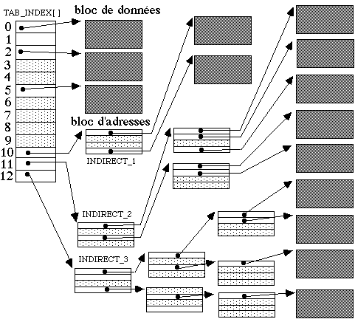
Fichier : implantation
UNIX (ufs):
  accès aléatoire rapide
  souple
  grande limite
  allocation par paquet de blocs

Slide 30
Disque dur : espace libre
table de vecteurs
  une table ayant un bit par bloc
  bit vrai si le bloc est libre
  bit faux s'il est alloué
  réalisable par la FAT
liste chainée
  peut être triée par numéro
  table volumineuse
  recherche lente
0
1
2
3
4
5
6
7
8
9
10
11
12
13
14
15
16
17
18
19
20
21
22
23
24
25
26
27
28
29
30
31
32
33
34
35
36
37
38
39
40
41
42
43
44
45
46
47
48
49
50
51
52
53
54
55
57
59
60
61
62
63
64
65
66
67
68
69
70
71
72
73
74
75
76
77
78
79
80
81
tête de liste (descripteur de volume)
disque

Slide 31
Disque dur: esp. libre UFS
tête de liste
0
1
2
3
4
5
6
7
8
9
10
11
12
13
14
15
26
31
37
15
47
53
62
63
72
79
-1
-1
-1
-1
-1
-1
0
1
2
3
4
5
6
7
8
9
10
11
12
13
14
15
0
1
2
3
4
5
6
7
8
9
10
11
12
13
14
15
15
11
13
18
28
33
36
41
51
53
59
60
67
75
76
77
16
17
18
19
20
21
22
23
24
25
26
27
28
29
30
31
32
33
34
35
36
37
38
39
40
41
42
43
44
45
46
47
48
49
50
51
52
53
54
55
57
59
60
61
62
63
64
65
66
67
68
69
70
71
72
73
74
75
76
77
78
79
80
81
disque

Slide 32
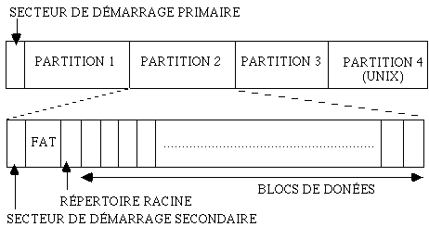
Organisation FAT

Slide 33
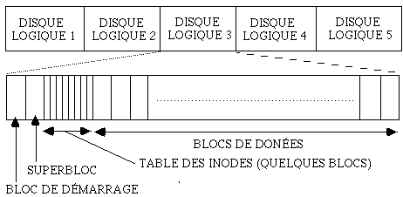
Organisation UFS

Slide 34
Systeme de fichiers : VFS
Virtual File System : Couche logicielle d'unification des sytèmes de fichiers
  définition d'un système de fichiers abstrait qui contient les structures courantes (arborescence, descripteur de fichier, répertoire,... etc) et un ensemble d'opération courantes (sur les répertoires et sur les fichiers) abstraites (pas de définitions)
  un répertoire abstrait peut servir de point de montage d'une racine d'un système de fichier réel, les fonctions abstraites renvoient alors sur les fonction réelles
possibilité d'une arborescence hétérogène (parties en ext2, FAT,...), création de nouveaux FS

Slide 35
Disque dur : NFS
Système de fichier permettant de monter un volume uniquement accessible à travers un réseau
  les opérations (lecture ou écriture d'un bloc) sur les fichiers montés sont envoyées au sytème d'exploitation distant qui les exécute et renvoie le résultat
  avantage
    accessibilité
  inconvénients
    performances
    fiabilité (panne de réseau avant l'écriture d'un bloc)
    maintien de la cohérence en cas de partage sur plusieurs machines différentes

Slide 36
Disque dur : optimisation du mouvement des têtes
Pour les disques très chargés
FIFO
SSTF
Ascenseur
service circulaire

Slide 37
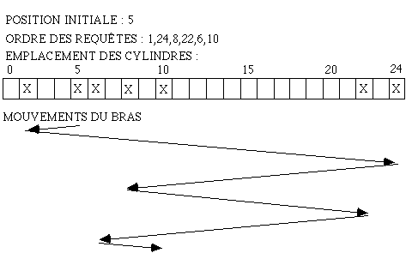
optimis. du mouvement des têtes : FIFO

Slide 38
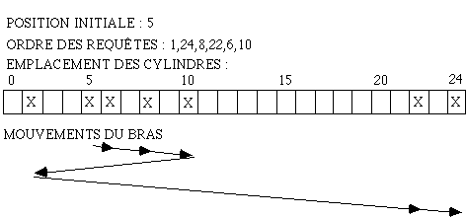
Optimis. du mouvement des têtes: SSTF

Slide 39
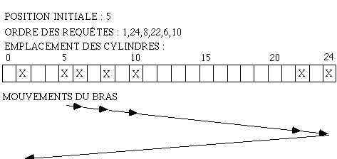
Optimis. du mouvement des têtes: Ascenseur

Slide 40
Disque dur : RAID
Redundant Array of Inexpensive Disks
  (Patterson et al, université de Berkeley, 1987)
  augmentation de la fiabilité par redondance
  augmentation de la vitesse d'accès par répartition sur plusieurs disques (grappe)
par opposition à Single Large Extensive Disk

Slide 41
Types de RAID
RAID 0 : réagrégation par lanières (entrelacement, striping)
  chaque fichier est découpé en lanières; les lanières sont stockées sur des disques différents
  pour des blocs appartenants à des lanières différentes, les temps de lecture ou d'écritures sont divisés par 2 (ou plutôt il est possible de faire deux lectures pendant le même temps)

Slide 42
RAID 0 :
lanières de blocs :
0
1
2
3
4
5
6
7
8
9
10
11
12
13
14
15
16
17
18
19
20
21
22
23
disque 0
24
25
26
27
28
29
30
31
32
33
34
35
36
37
38
39
40
41
42
43
44
45
46
47
48
49
50
51
52
53
54
55
57
59
60
61
62
63
64
65
66
67
68
69
70
71
72
73
74
75
76
77
78
79
80
81
disque 1

Slide 43
RAID 0
Remarques sur RAID 0 (réagrégation par lanières)
  Avec un fichier découpés en 8 lanières on peut utiliser jusqu'à 8 disques. Le temps d'accès moyen peut être alors divisé par 8
  le nombre de lanières est un paramètre du RAID
  diminution du temps d'accès mais pas d'augmentation de la fiabilité
  la grappe est vue comme un seul volume par le SE
  capacité de la grappe : équivalente à celle de deux disques
  aussi utilisé pour les RAM avec plusieurs bancs

Slide 44
Types de RAID
RAID1 : duplication (mirroring)
  un disque "miroir" reçoit à chaque écriture un double de chaque bloc d'un fichier.
  en cas de perte d'un bloc sur le disque origine, il suffit de prendre le bloc dupliqué du disque miroir pour retrouver l'intégralité du fichier

Slide 45
RAID 1 :
duplication des blocs :
disque 0
0
1
2
3
4
5
6
7
8
9
10
11
12
13
14
15
disque 1

Slide 46
Types de RAID
RAID1 : duplication (mirroring)
  augmentation de la fiabilité :
    Pour que l'info soit perdue, il faut que les deux disques tombent en panne l'un après l'autre, le second avant la récupération du premier,
    la probabilité d'une panne dans un délais d'une dizaine d'heure est très faible, pour des pannes indépendantes
    en thèorie la probabilité d'une perte est infime, en pratique les pannes ne sont pas indépendantes
  capacité de la grappe : équivalente à un seul disque

Slide 47
RAID : codes correcteurs
bit de parité
soit un ensemble de bits E = {b₁, b₂, ..., b_{n}} on associe à E un bit b_{p} dont la valeur sera :
  0 si le nombre de bits de E égaux à 1 est pair
  1 si le nombre de bits de E égaux à 1 est impaire
  (le nombre total de bit egaux à 1 doit être pair)
propriété
  b_{p} = b₁ xor b₂ xor.... xor b_{n}
    mais aussi
  b₂ = b₁ xor b_{p} xor.... xor b_{n}

Slide 48
RAID : codes correcteurs
Utilisation pour vérifier la validité d'une info
  le bit de parité est calculé et stocké avec l'info lors de l'écriture
  Lors d'une lecture si le bit de parité recalculé et différent de celui stocké alors erreur
utilisation pour reconstituer une info perdue
  si on a perdu le bit b_{i} on peut le recalculer avec le bit de parité et les autres bits.
même chose avec n octets
  (on calcule un octet de parité pour les n octets d'info)
Même chose avec les blocs d'un fichier

Slide 49
RAID 4
réagrégation par lanières + bits de parité : un disque dédié contient les bits de parité des blocs des autres disques
lanière 0
lanière 1
parité 0 xor 1
lanière 2
lanière 3
parité 2 xor 3
lanière 4
lanière 5
parité 4 xor 5
disque 0
disque 1
disque 2
Le disque contenant les lanières de parité est deux fois plus sollicité que les autres

Slide 50
RAID 4
performances : idem RAID1
capacité idem RAID1
  équivalent de deux disques pour trois disques physiques
fiabilité : idem RAID0
  (on peut perdre une lanière sur les trois)
inconvénient : le disque contenant les lanières de parité est deux fois plus sollicité que les autres
  (chaque écriture sur disque 0 ou disque 1 entraîne réécriture disque 2)

Slide 51
RAID 5
les lanières de parité sont éparpillées sur tous les disques
lanière 0
lanière 1
parité 0 xor 1
lanière 2
parité 2 xor 3
lanière 3
parité 4 xor 5
lanière 5
lanière 4
disque 0
disque 1
disque 2
souvent plus un disque en réserve (spare disk)

Slide 52
RAID 6
idem RAID 5 mais utilisation de codes d'erreur complexes pour les lanières de "parité" (permet de récupérer k pertes)
lanière 0
lanière 1
parité 0 xor 1
lanière 2
parité 2 xor 3
lanière 3
parité 4 xor 5
lanière 5
lanière 4
disque 0
disque 1
disque 2

Slide 53
RAID combinés
RAID 1+ 0 (duplication puis lanièrisation)
  chaque fichier d'un volume est dupliqué, puis les volumes sont lanièrisés
lanière 0
lanière 1
lanière 0
lanière 1
lanière 2
lanière 3
lanière 2
lanière 3
lanière 4
lanière 5
lanière 4
lanière 5
original
copie
bloc

Slide 54
RAID : implantation
logicielle : le système d'exploitation gère la répartition en bandes et/ou la duplication et/ou les calculs de parité ou de code de récupération
  lent, souple , portable
matérielle : un contrôleur de disque spécial comportant un processeur autonome se charge de ces opérations. Les disques lui sont connectés et le système d'exploitation ne voit plus qu'un seul volume
  rapide, rigide, lié au contrôleur matériel

